Slide 1
Nhận dạng người bằng đồ thị gradient theo định hướng
“Human detection by Histogram of Oriented Gradients”
Sinh viên: Hồ Huy Hùng
Người hướng dẫn: PGS. TS. Trần Xuân Tú
Notes:
Em xin chào các thầy, các cô và tất cả mọi người trong phòng.
Hôm nay e sẽ trình bày đề tài “---”

Slide 2
Mục lục
Hoàn cảnh và mục tiêu
Nhận dạng người bằng HOG
Mô phỏng phần mềm
Kiến trúc phần cứng
Mô phỏng phần cứng
Kết luận
Notes:
Bài thuyết trình gồm các nội dung chính như sau: bla bla

Slide 3
Hoàn cảnh và mục tiêu

Slide 4
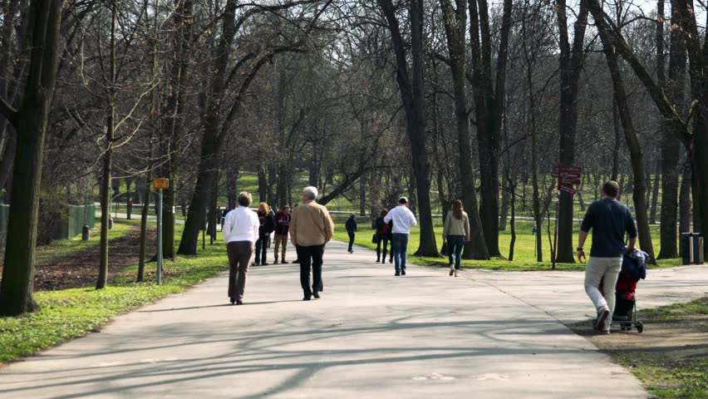
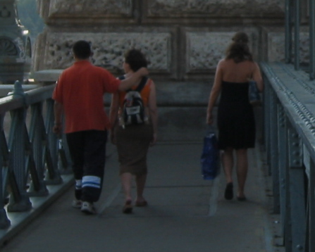
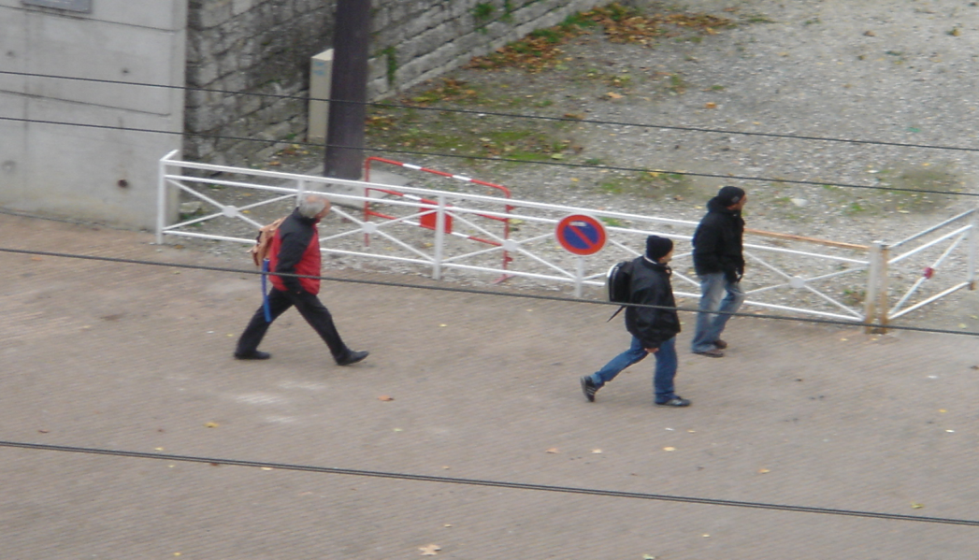
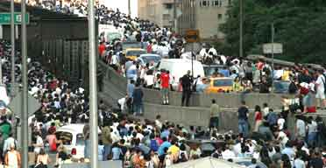
Nhận dạng người
Notes:
Xử lý ảnh đang là một ngành rất quan trọng và có nhiều ứng dụng thưc tiễn như: xử lý ảnh y sinh, trong do thám, thám hiểm, trong thị giác máy tính, robot
Trong đó, nhận dang đội tượng, đặc biệt là nhận dạng người đang rất đang quan tâm với các ứng dụng công nghệ cao như.

Slide 5
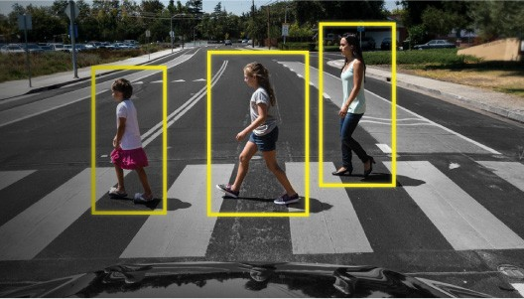
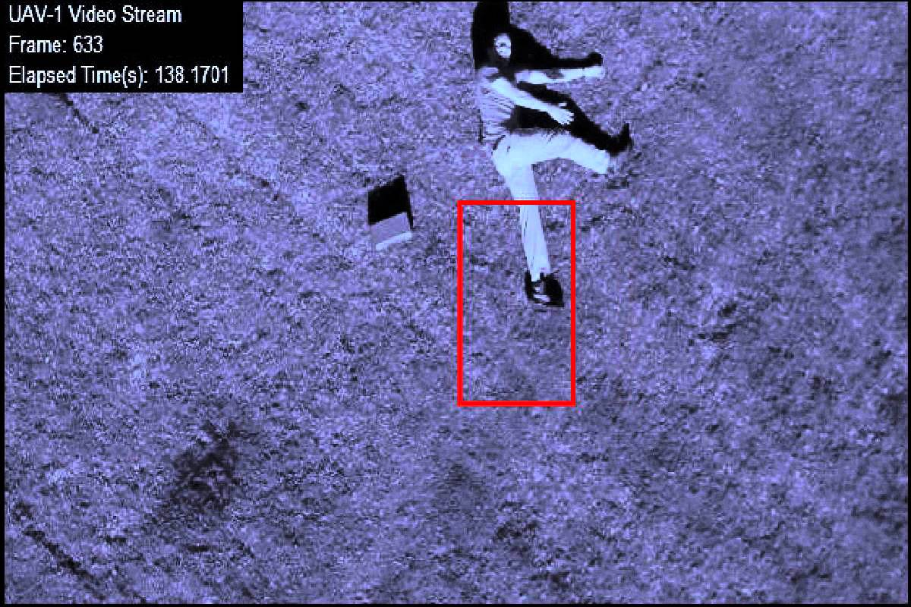
Ứng dụng
Hệ thống hỗ trợ lái xe nâng cao (ADAS)
Điều khiển tự động trong máy bay không người lái (UAV)
Dây chuyền sản xuất tự động, tương tác người và máy tính, robot…
Notes:
Tìm kiếm người bị nạn
- Trong đề tài tập trung vào nhận dạng người, tuy nhiên nó có thể mở rộng ra nhận dạng đối tượng bất kỳ

Slide 6
Thuật toán nhận dạng người
Nhận dạng người
Phân tích/tách các đặc trưng trong một vùng/khối ảnh
Đánh giá sự trùng khớp giữa những đặc trưng trong vùng/khối ảnh và những hiểu biết hiện tại về vật thể
Phân tích đặc trưng ảnh
Biểu đồ của các gradient theo định hướng (HOG – Histogram of Oriented Gradients)
Biến đổi đặc trưng bất biến tỷ lệ (SIFT - Scale-invariant feature transform)
Đánh giá sự trùng khớp (phân loại)
Máy vec-tơ hỗ trợ (SVM - Support Vector Machine)
Notes:
- Về thuật toán nhận dạng người có 2 thành phần chính: - -
Trong đó, thuật toán phân tích đặc trưng ảnh cho nhận dạng người rất phổ biến và thành công nhân hiện nay là HOG, đc khám phá bởi 2 nhà nghiên cứu Dalal và Triggs, ngoài ra còn có SIFT
+ HOG tính số lần xuất hiện các vec-tơ gradient theo các hướng trong vùng or khối ảnh, sinh ra biểu đồ độ dốc hình ảnh, đây chính là đặc trưng cho đối tượng cần quan tâm
+ Với SIFT, mô tả các vùng bất biến đối với các phép dịch, quay, phóng đại… thành các đặc trưng sau đó kết hợp chúng lại vs nhau -> dùng để sắp xếp, kết hợp h/a, or nhận diện đối tượng cho trước (template matching)
+ Còn HOG chiết xuất đặc trưng từ các ô dày đặc trong khối/vùng ảnh sau đo đánh giá sự trùng khơp -> thích hợp cho nhận dạng đối tượng
Sau khi đã có đặc trưng ảnh, ta đánh giá sự trùng khớp bằng SVM: 1 loại Học máy để phân loại

Slide 7



Mục tiêu
Phần mềm (software)
Phần cứng (hardware)
Notes:
Hiểu rõ thuật toán, tìm những nút thắt và giải quyết nó trên phần mềm, sau thực thi phần cứng.
Môi trường mô phỏng em sử dụng là ngôn ngữ C cho mô phỏng phần mềm và VHDL cho mô phỏng phần cứng

Slide 8
Nhận dạng người bằng HOG

Slide 9
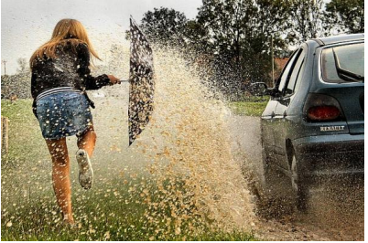
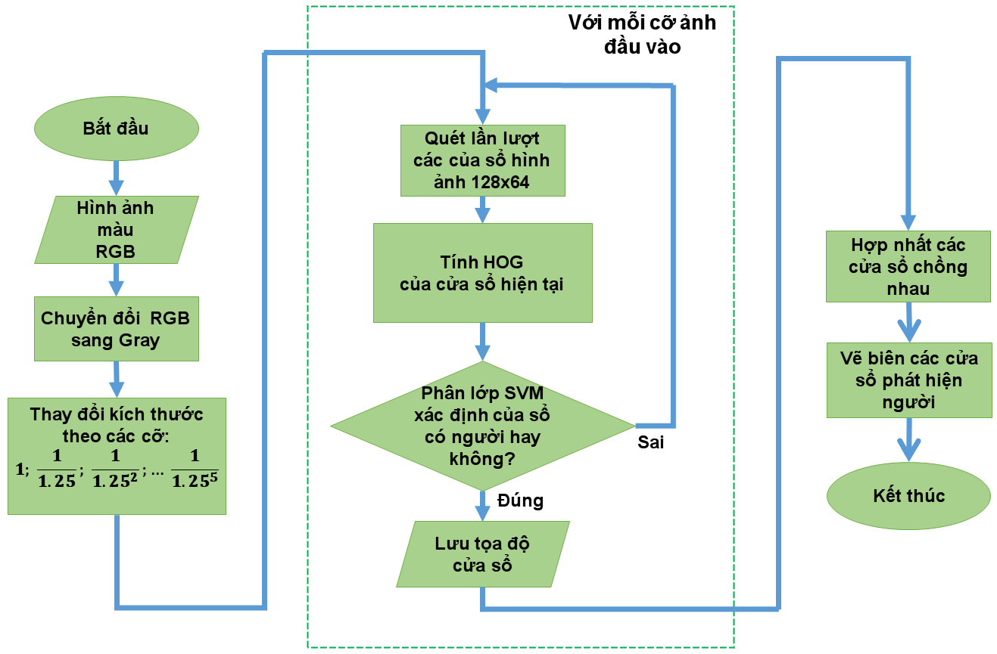
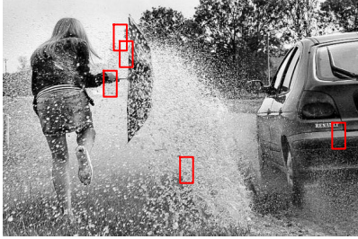
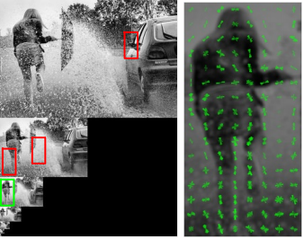
Nhận dạng người bằng HOG
Notes:
Trên hình là sơ đồ khái quát thuật toán nhận dạng người bằng HOG
Đầu vào là ảnh màu RGB, qua bộ chuyển đổi RGB sang Gray. Vì thuật toán HOG phát hiện người trong 1 cửa sổ hình ảnh cố định nên để xác định người với các khoảng cách xa gần khác nhau, ta phải thay đổi kích thước ảnh theo các cỡ…
Sau khi quét tất cả các cửa sổ với các cỡ hình ảnh khác nhau,

Slide 10
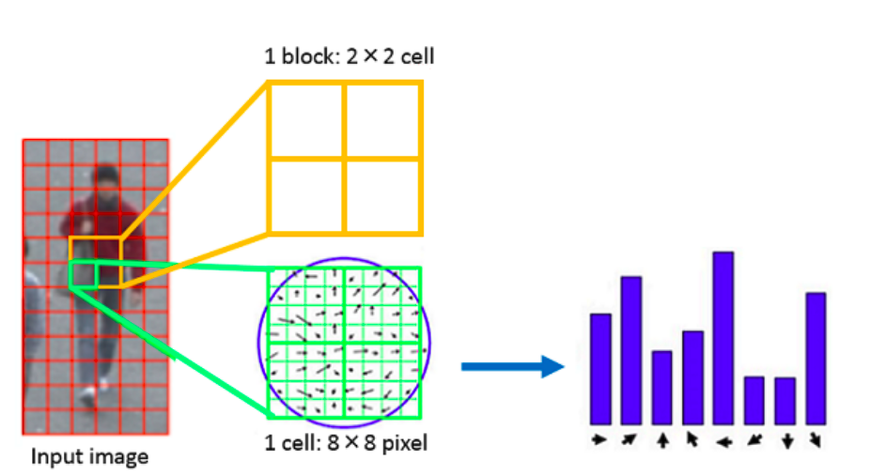
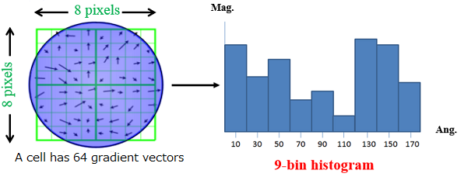
Thuật toán HOG
Các bước tính HOG
Xấp xỉ độ lớn gradient
Tính biên độ, hướng vec-tơ gradient
Bỏ phiếu cho các khối 8x8 vào biểu đồ 9 cột
Chuẩn hóa L2 khối 16x16
Kết hợp các khối để tạo đặc trưng HOG
Phân loại SVM
Notes:
Xấp xỉ độ lớn gradient bằng độ sai khác giữa các điểm ảnh lân cận

Slide 11
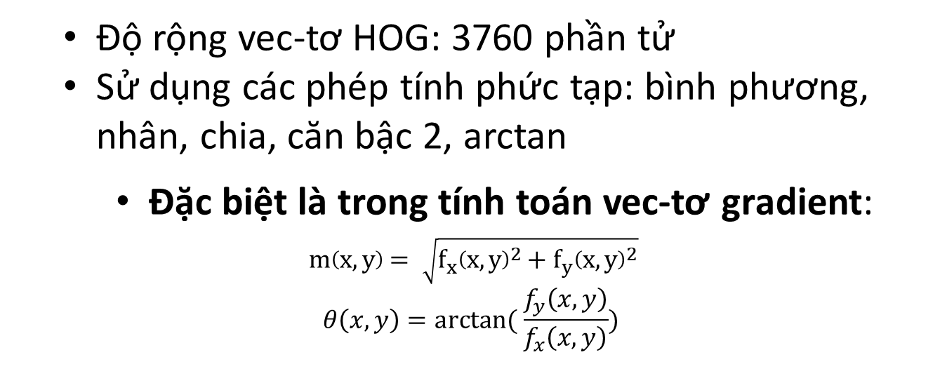
Nút thắt trong tính toán HOG
Độ rộng vec-tơ HOG: 3760 phần tử
Sử dụng các phép tính phức tạp: bình phương, nhân, chia, căn bậc 2, arctan
Đặc biệt là trong tính toán vec-tơ gradient:
$$m\left(x, y\right)= \sqrt{f_{x}{\left(x,y\right)}^{2}+f_{y}{\left(x,y\right)}^{2}}$$
$$θ\left(x, y\right)=arctan( \frac{f_{y}\left(x, y\right)}{f_{x}\left(x, y\right)})$$
Notes:
HOG là thuật toán độ chính xác cao trong nhận dạng người, tuy nhiên nó cũng có những nút thắt trong tính toán
Tính ra mỗi block or mỗi cửa số dùng bao nhiêu phép bình phương, chia, căn bậc 2…

Slide 12
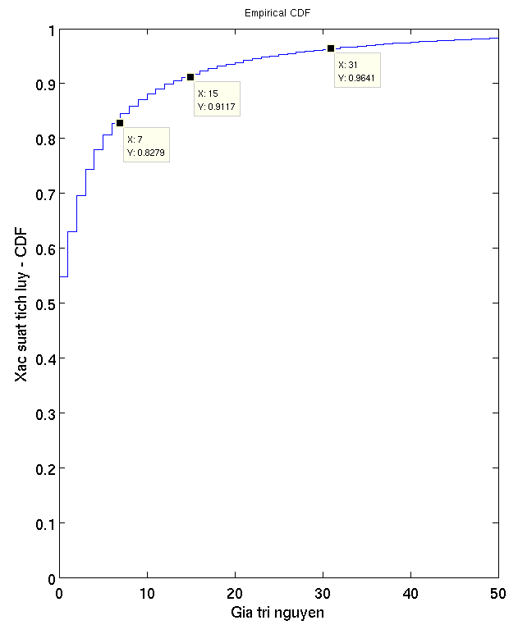
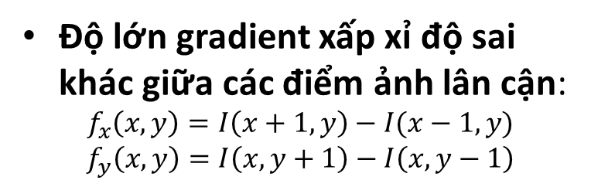
Giải pháp
Độ lớn gradient xấp xỉ độ sai khác giữa các điểm ảnh lân cận:
$$f_{x}\left(x, y\right)=I\left(x+1, y\right)−I(x−1, y)$$
$$f_{y}\left(x, y\right)=I\left(x, y+1\right)−I\left(x, y−1\right)$$
Xác suất các giá trị gradient từ 0 đến 15 là chiếm hơn 91%
Sử dụng LUT (Look Up Table) lưu trữ các giá trị [0:15]
Notes:
Tính độ lớn gradient xấp xỉ bằng độ sai khác giữa các điểm ảnh lân cận. Trong quá trình học tập và tìm hiểu, em thấy rằng các điểm ảnh có mỗi liên hệ nhất định về giá trị. Và em đã khảo sát thực nghiệm trên nhiều bức ảnh khác nhau và thấy… xs tích lũy > 91%
Sau đây em sẽ mô tả chi tiết giải pháp sử dụng LUT

Slide 13
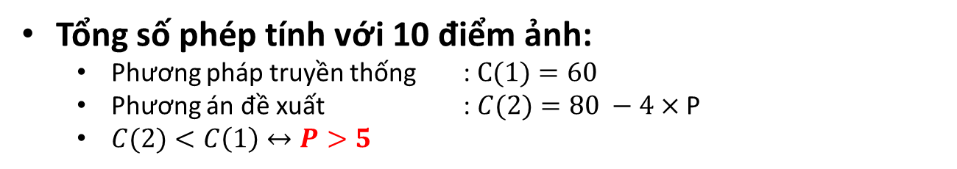



Tính toán sử dụng LUT
Đặt $a= f_{x}(x, y)$, $b= f_{y}\left(x, y\right)$:
Tính toán truyền thống
Sử dụng LUT
Số phép tính
$$if (a<16 and b<16)$$
$m\left(x, y\right)=LUT_magnit$
$θ\left(x, y\right)=LUT_angle$
$$else$$
$m\left(x, y\right)= \sqrt{a^{2}+b^{2}}$
$θ\left(x, y\right)=arctan(\frac{b}{a})$
2
1
1
4
2
$$m\left(x, y\right)= \sqrt{a^{2}+b^{2}}$$
$$θ\left(x, y\right)=arctan( \frac{b}{a})$$
Giả sử:
Tất cả các phép tính có cùng độ phức tạp là 1
Xác suất trị tuyệt đối gradient có giá trị trong khoảng [0:15] là P
Tổng số phép tính với 10 điểm ảnh:
Phương pháp truyền thống : $C(1)=60$
Phương án đề xuất : $C(2)=80 −4×$ P
$C(2)<C\left(1\right)↔P>5$
Notes:
Để chứng minh giải pháp sử dụng LUT là tối ưu
Sau khi đã tìm ra giải pháp tối ưu cho nhận dạng người, em sẽ tiến hành mô phỏng trên phần mềm

Slide 14
Mô phỏng phần mềm

Slide 15
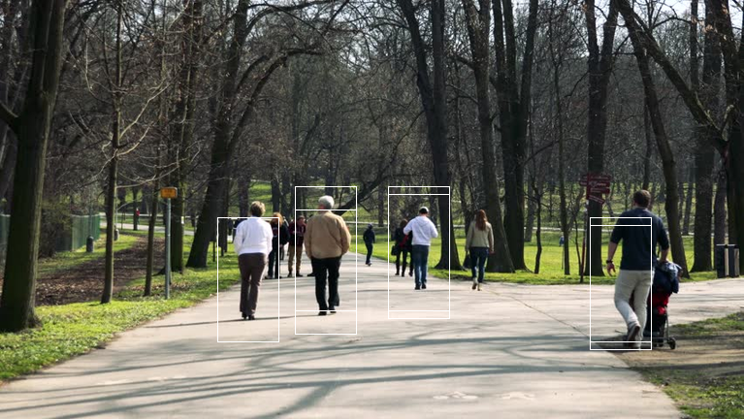
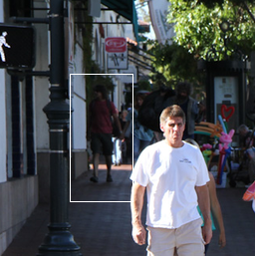
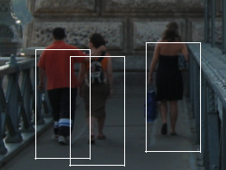
Mô phỏng trên C
Môi trường kiểm thử:
Ngôn ngữ lập trình : C
Trình biên dịch : GCC
Ảnh
PNG
Scale
HOG
SVM
Kết quả
Hàm linux
Tự thiết kế
Từ cuộc thi LSI Contest
Notes:
- Đây môi trường kiểm thử để kiểm chứng bộ HOG đã thiết kế là chính xác

Slide 16
Thực thi phần cứng

Slide 17
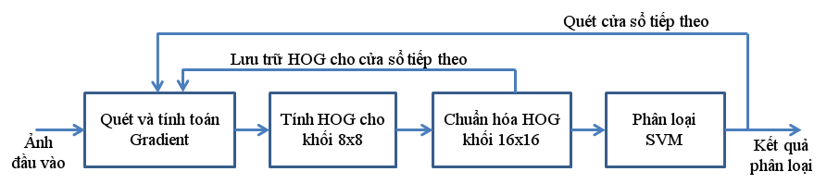
Kiến trúc phần cứng
Khối quét ảnh và tính toán gradient:
Sử dụng LUT để tối ưu hóa
Tính toán góc gradient dùng CORDIC
Khối tính toán HOG của khối 8x8:
Xấp xỉ bỏ phiếu cho các cột trong biểu đồ mỗi khối
Khối chuẩn hóa HOG khối 16x16:
Sử dụng chuẩn hóa L2
Khối phân lớp SVM:
Tính toán SVM song song – nối tiếp

Slide 18
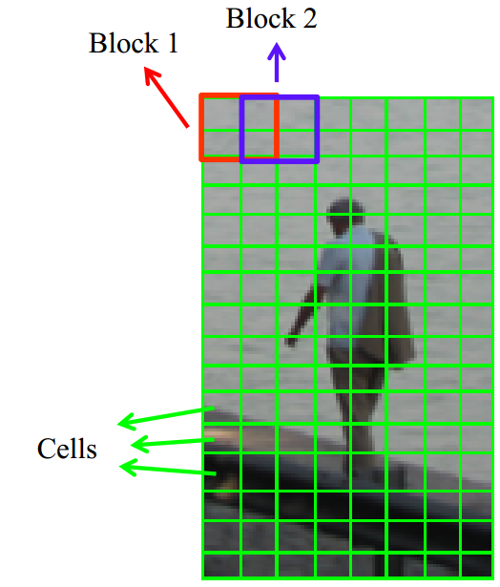
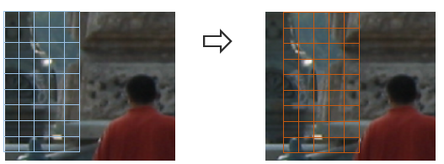
Khối quét ảnh và tính toán gradient
Tái sử dụng HOG cho cửa sổ tiếp theo

Slide 19
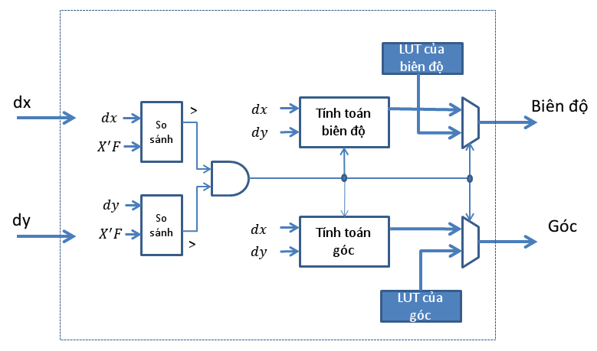
Sử dụng LUT
LUT được lưu trong bộ nhớ
So sánh độ lớn gradient với 16, đầu ra dùng để điều khiển

Slide 20
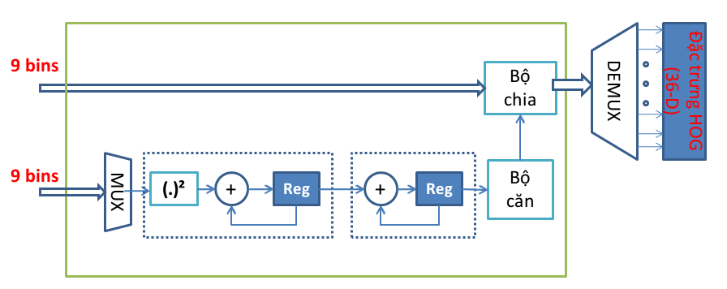
Khối chuẩn hóa biểu đồ

Slide 21
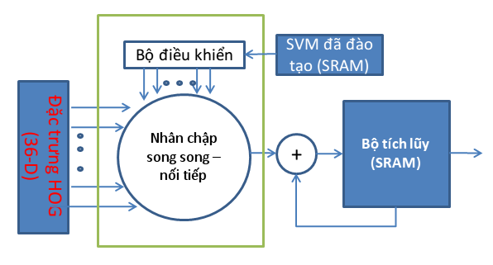
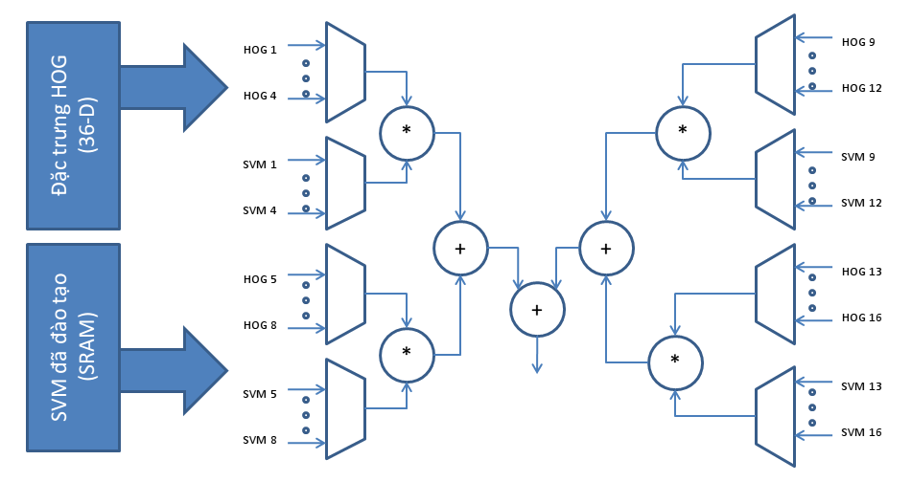
Khối phân loại SVM

Slide 22
Mô phỏng phần cứng

Slide 23
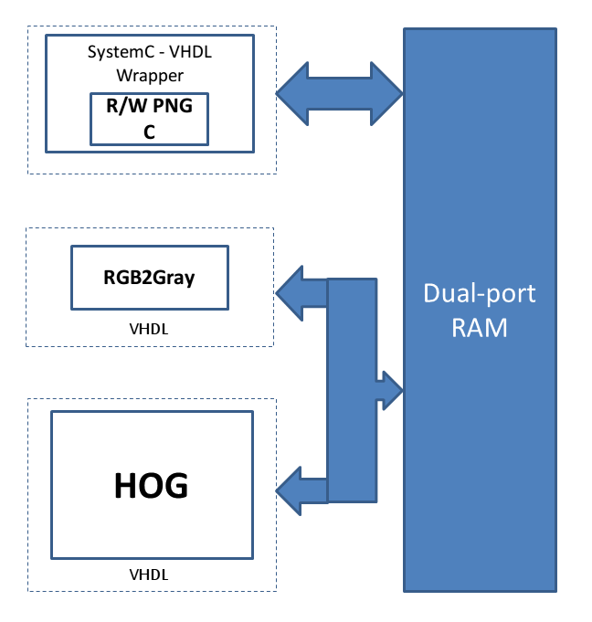
Môi trường kiểm thử
Kết hợp phần cứng và phần mềm

Slide 24
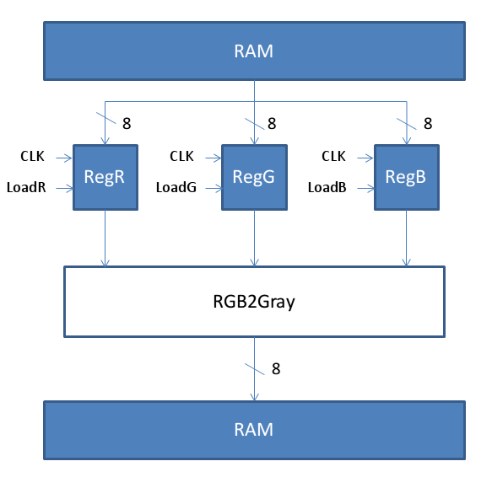
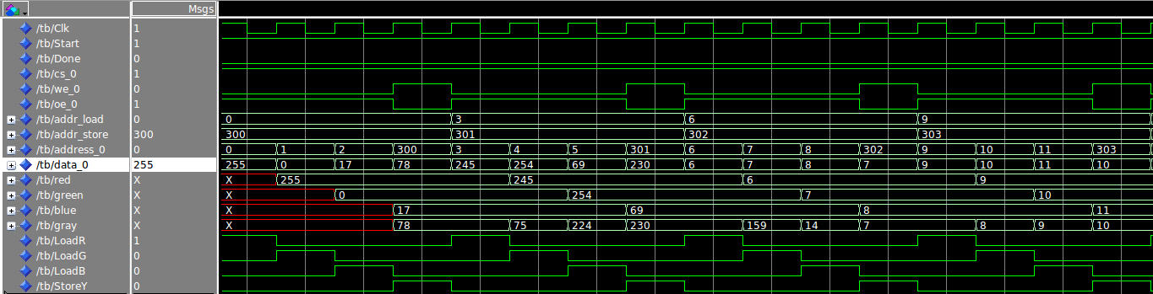
Module chuyển RGB sang Gray
Chuyển RGB sang Gray điểm ảnh
Sử dụng 4 chu kì đồng hồ:
3 chu kì: đọc RGB từ RAM
1 chu kì: tính toán độ lớn Gray, lưu vào RAM

Slide 25
Kết luận
Kết quả đạt được:
Tìm hiểu thuật toán HOG và mô phỏng thành công trên phần mềm
Đề xuất kiến trúc thực thi phần cứng và mô phỏng bằng ngôn ngữ VHDL, module RGB2Gray đã hoàn thành
Đề xuất giải pháp tối ưu hóa thuật toán HOG sử dụng LUT
Phương hướng phát triển:
Thực thi trên FPGA
Notes:
Thực thi trên FPGA để có thể đưa vào ứng dụng cụ thể

Slide 26
Tôi xin chân thành cảm ơn

